Slide 1
蓝色潮汐
为你准备了一片只属于自己的净土
基于地理位置的生活记录，拥有多样化数据分析的个人专属地图
让记忆更加立体，让生活充满诗意
打 卡 数 据 分 享 个 人 记 录 生 活

Slide 2

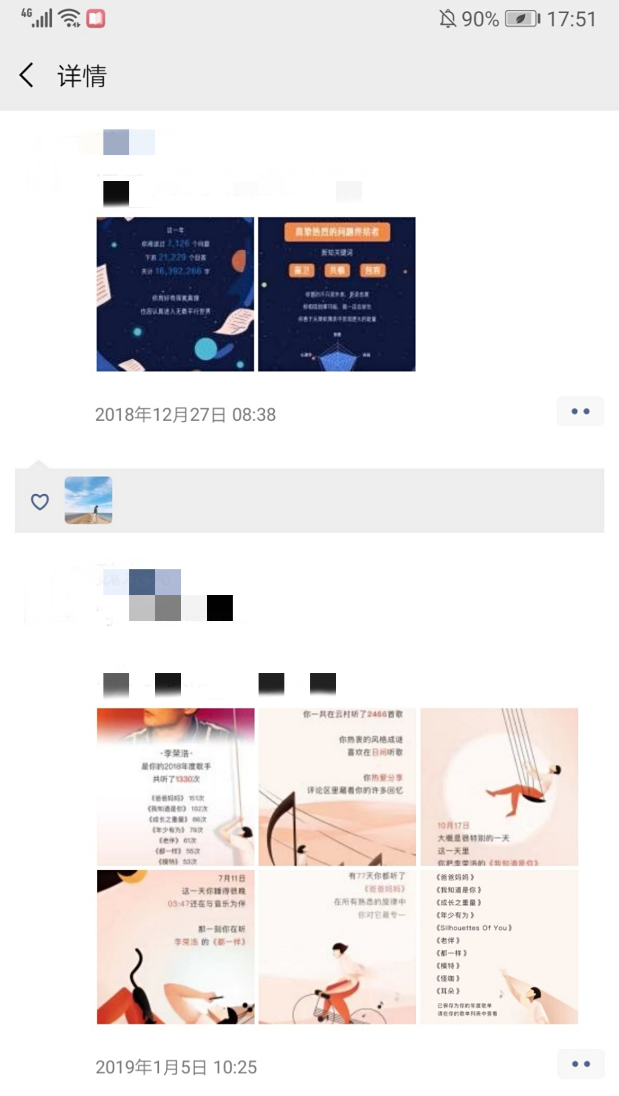
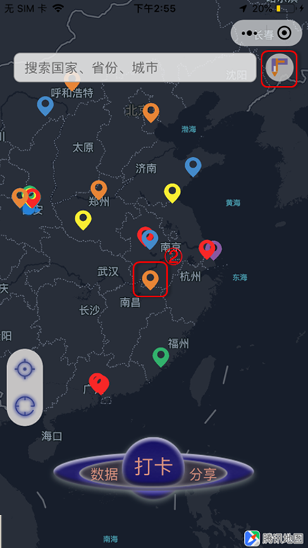
‘‘
’’
音乐
‘‘
’’
支付宝
‘‘
’’
旅行
‘‘
’’
知乎
‘‘
’’
地图
‘‘
’’
记忆

Slide 3
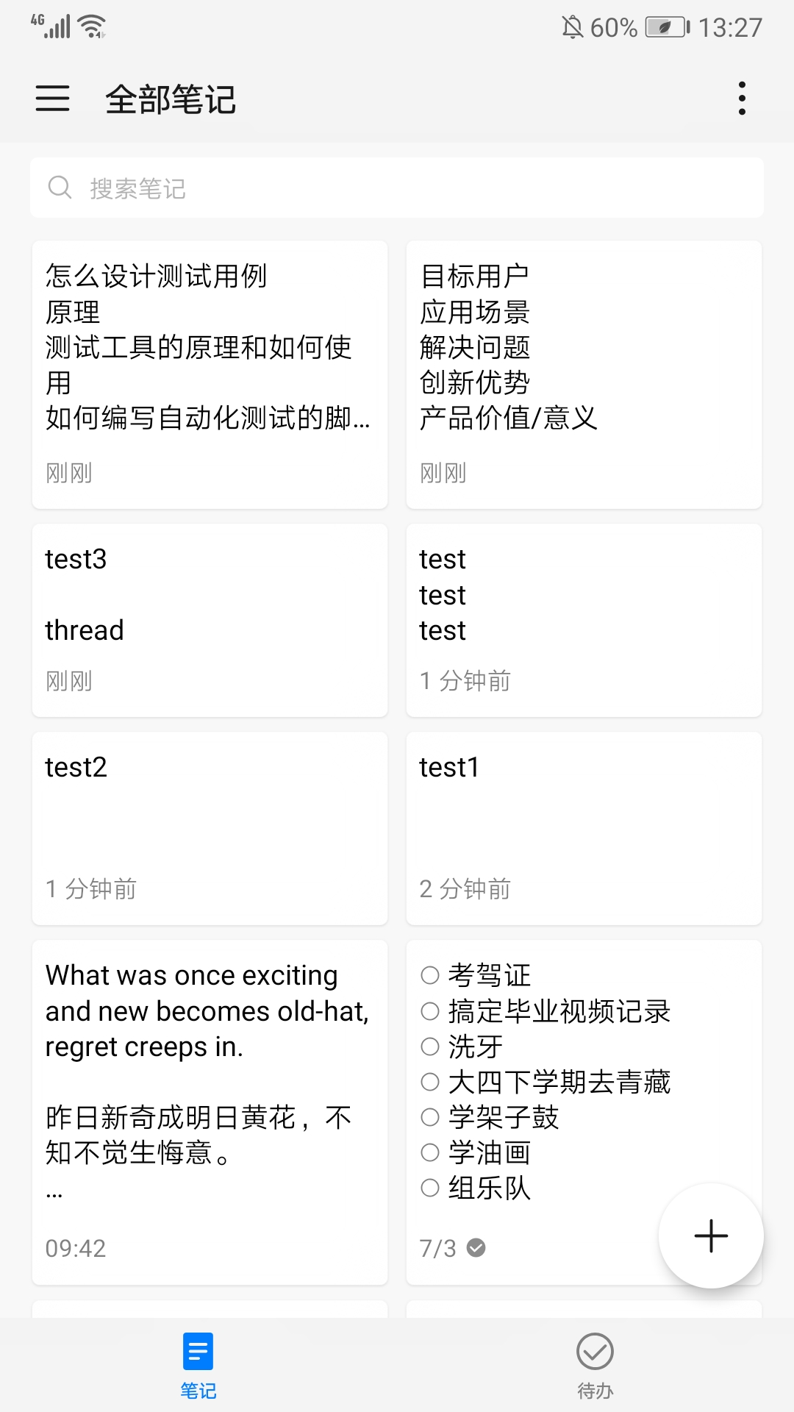
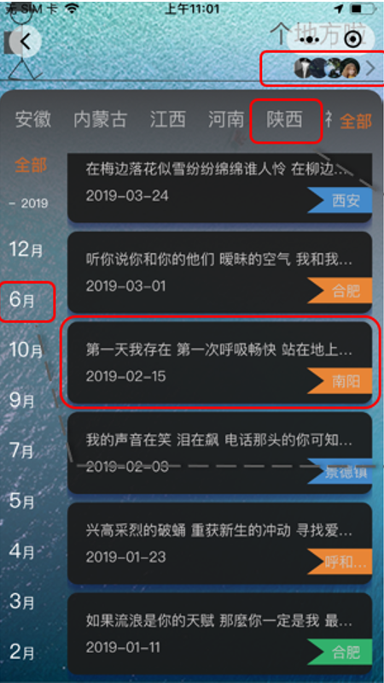
色调
单一
色调多元
时间标签
时间地点
VS
时间排序
双维度搜索

Slide 4
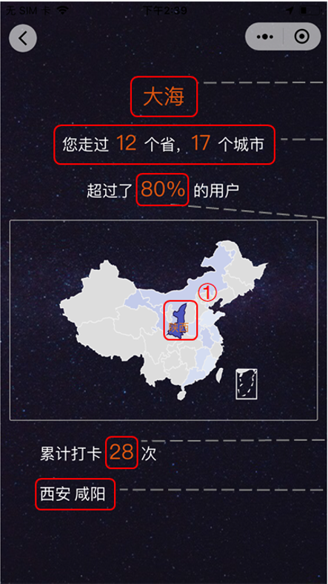
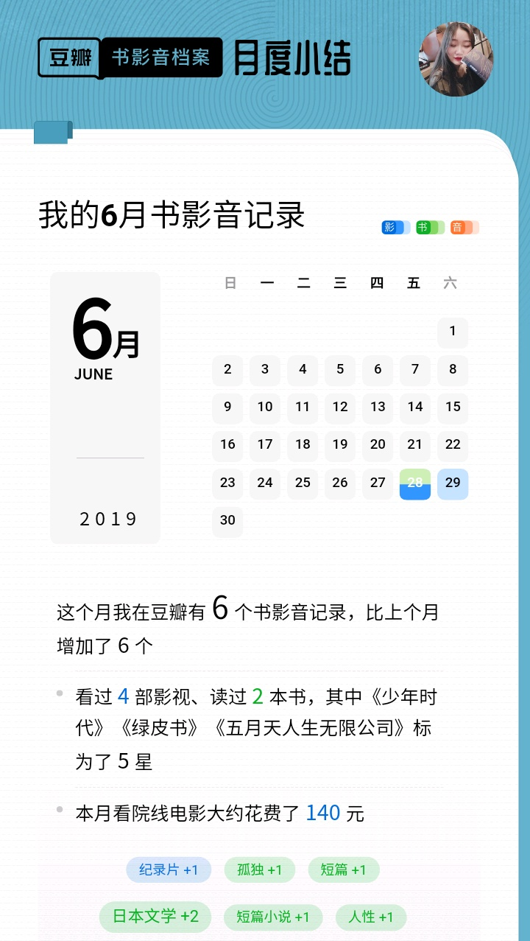
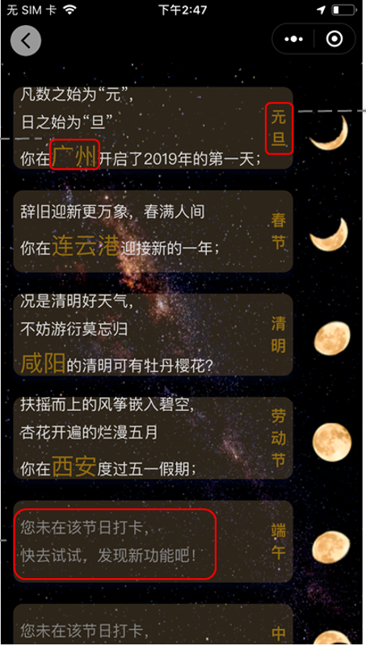
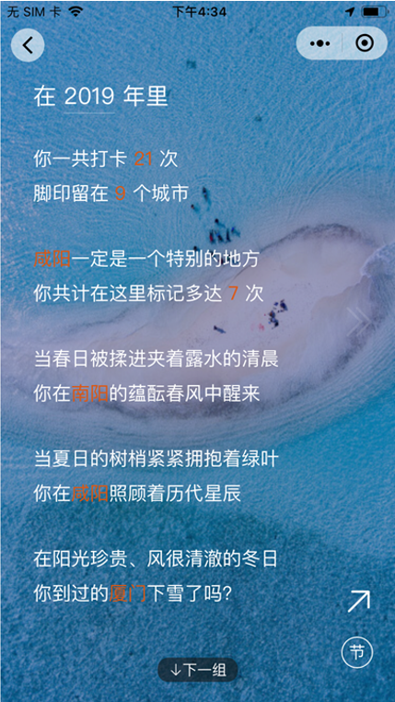
统计数据
单纯的书影音数字数据记录.
数字与文字诗词结合记录.
固定页面
固定样式
样式背景自选
版面设计多元
版面样式

Slide 5
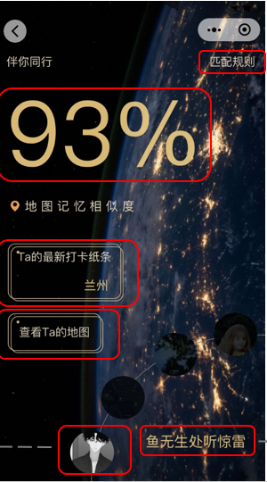
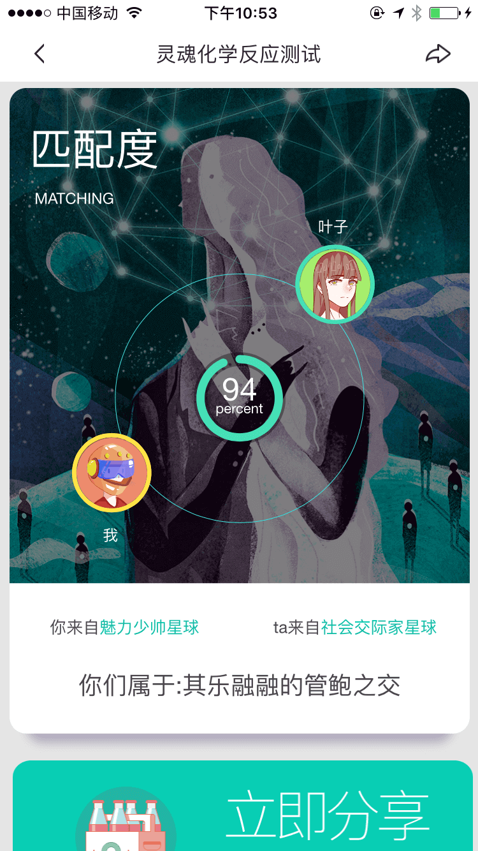
根据性格爱好
匹配单一用户
用于聊天社交
根据打卡足迹
匹配多个用户
单向关注,保证隐私

Slide 6

打卡发布自己的
实时心情和想法
打卡卡
城市省份打卡数
春夏秋冬节假日
相似用户个性化
数据卡
精美的海报链接
直观的热力地图
分享卡

Slide 7
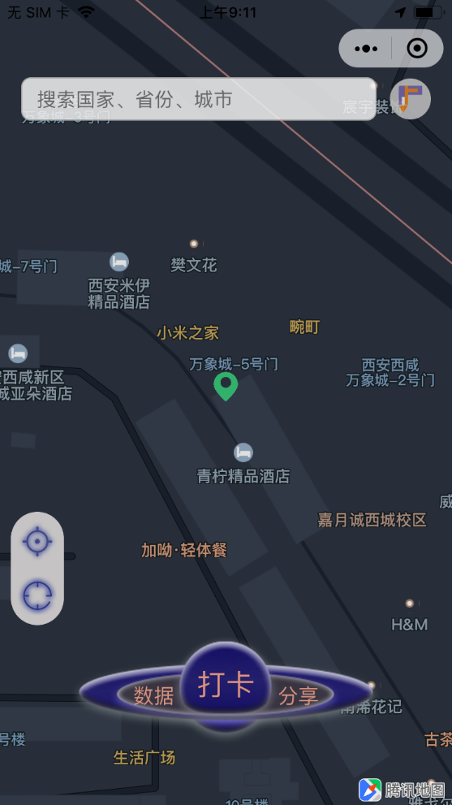
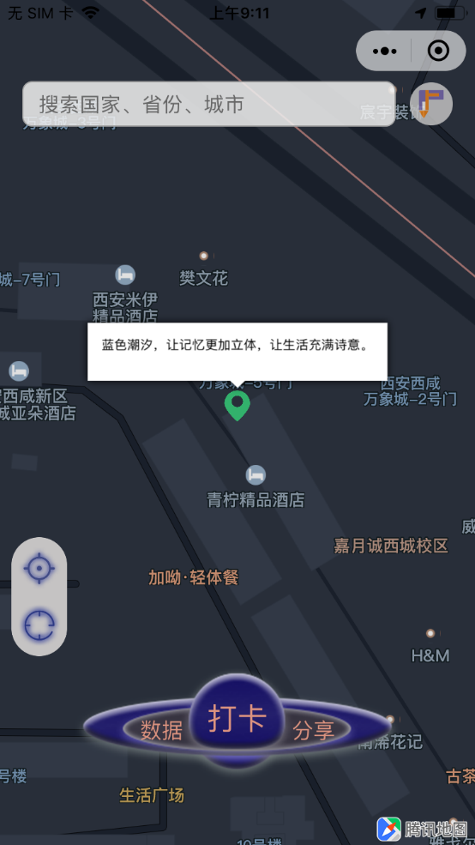
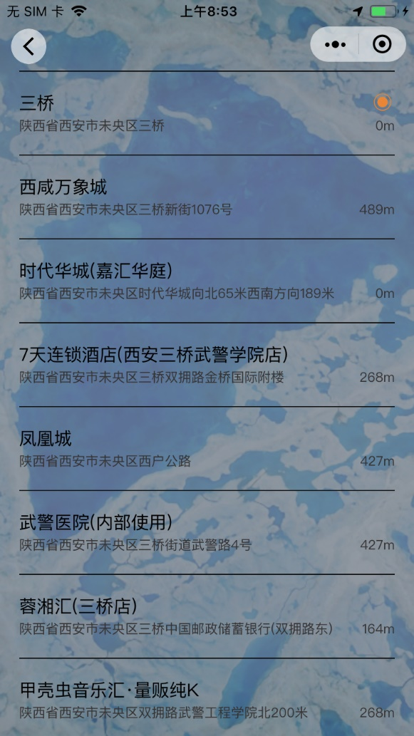
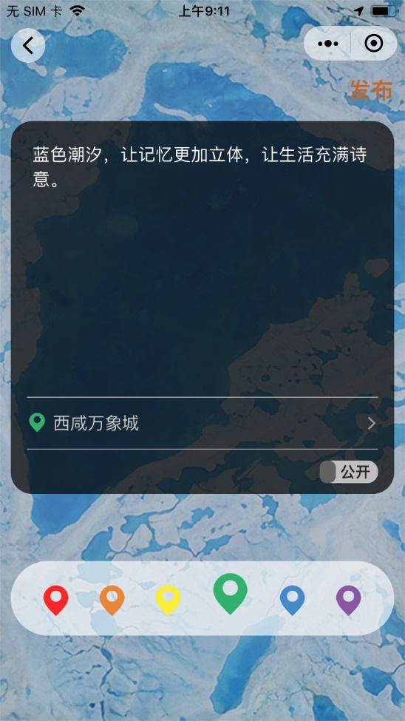
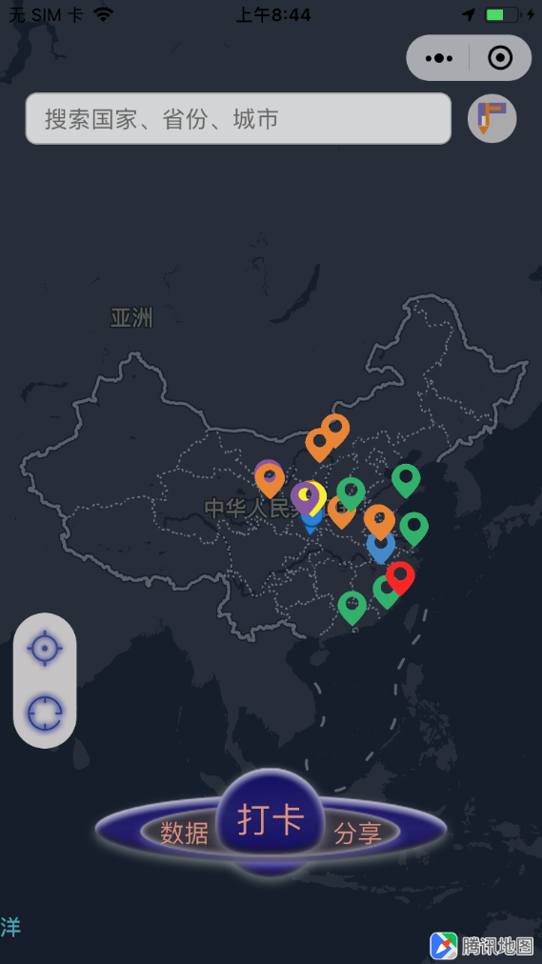
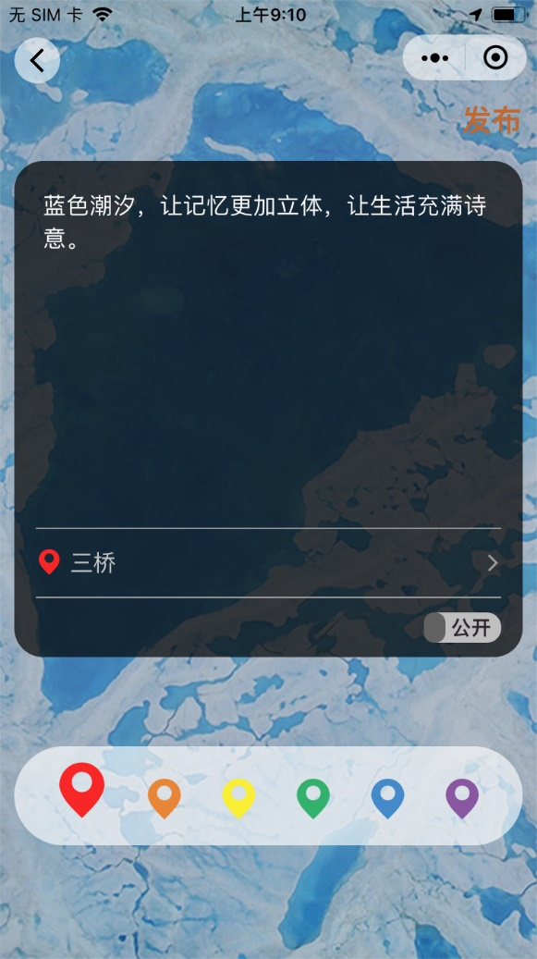
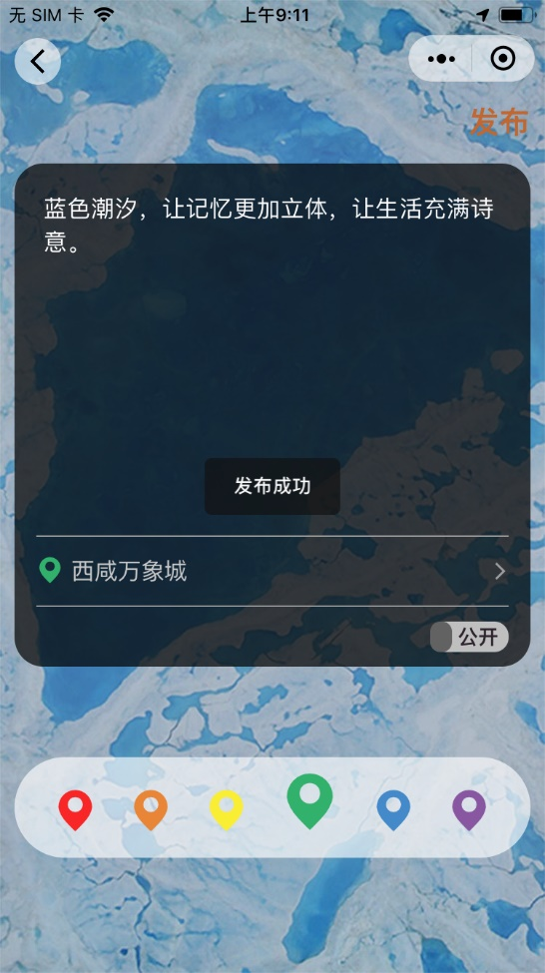
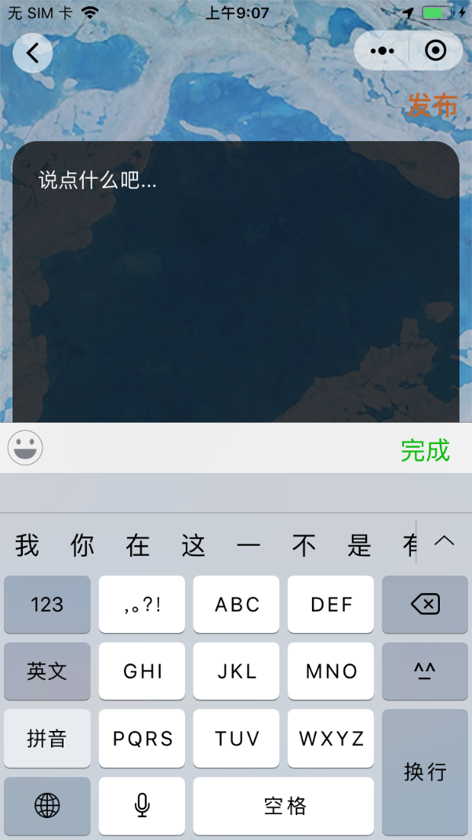
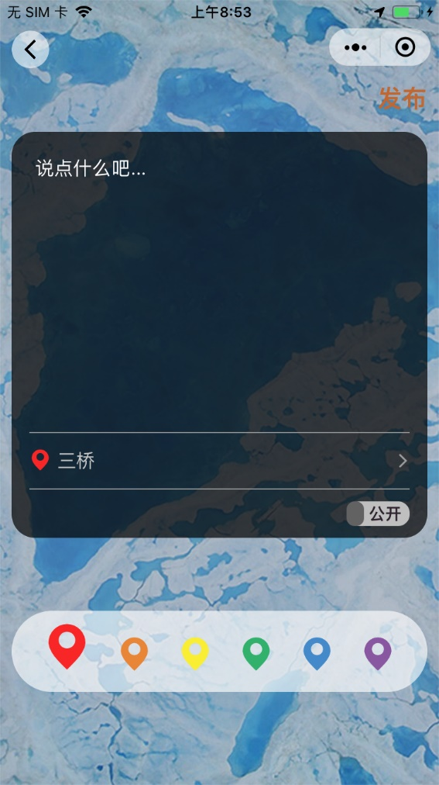
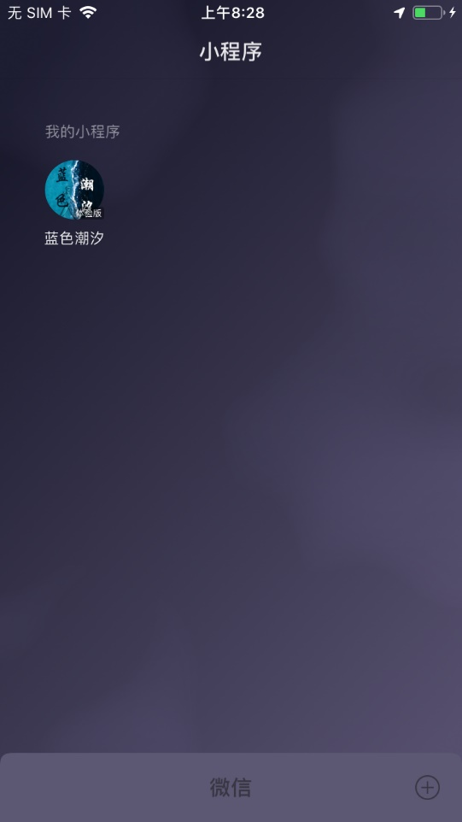
Notes:
功能模块介绍顺序：打卡->分享->数据分析
打卡：当你旅行去到一个新的城市，你突然非常想抒发此刻尚未整理好的思绪，打开“蓝色潮汐”小程序，点击打卡，输入内容，选择你的位置，根据心情或分类挑选好标签颜色，点击发布。让“蓝色潮汐”为你封存那一瞬间的场景，人物、地点、时间和感受。
页面和操作：下拉进入小程序选择（点击：小程序图标）+小程序首页（整个中国地图）（点击：打卡）+打卡发布页（点击内容输入框）+带键盘打卡发布页（输入内容）+带打卡内容的打卡发布页（点击：位置选择）+位置选择页（点击：任一位置）+带打卡内容和位置的打卡发布页（点击：绿色）+带打卡内容和位置并选中绿色标签的打卡发布页（点击：发布）+返回地图页（点击：刚发布的标签）+地图页点开刚发布的标签的内容框页

Slide 8
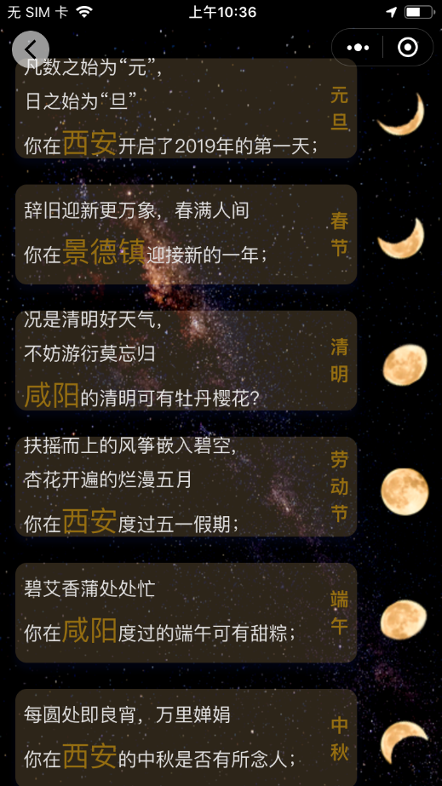
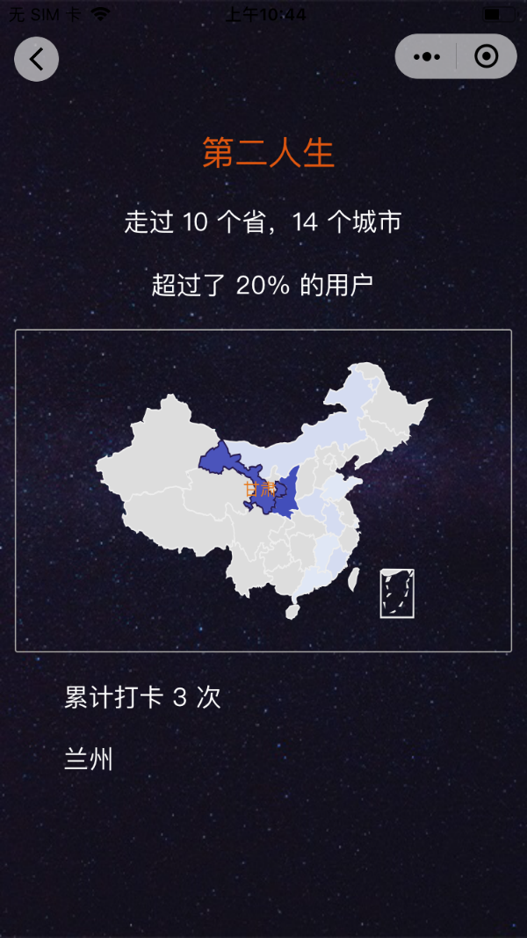
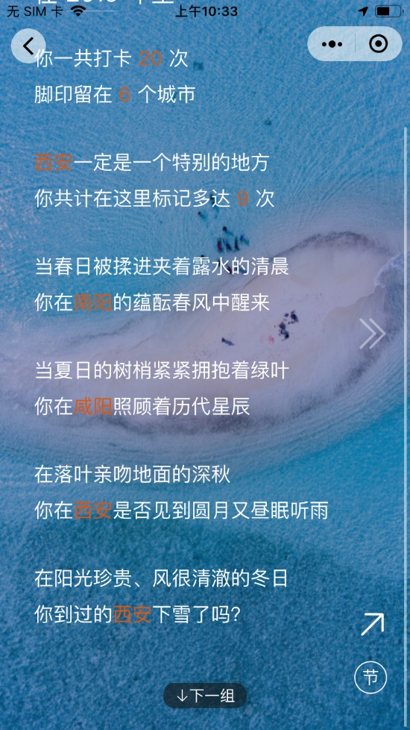
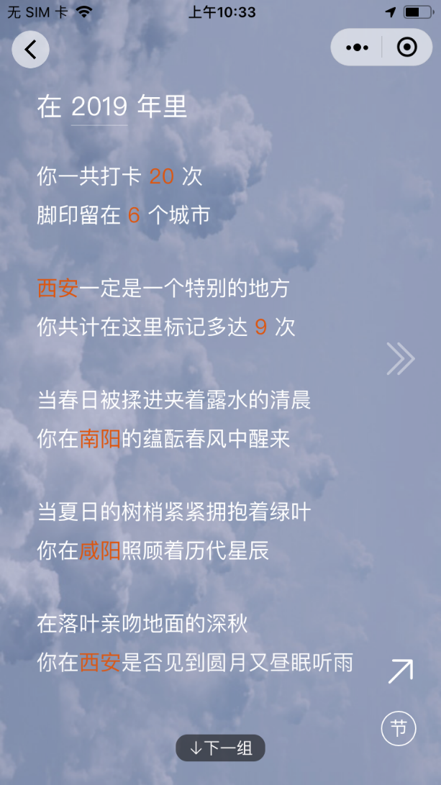
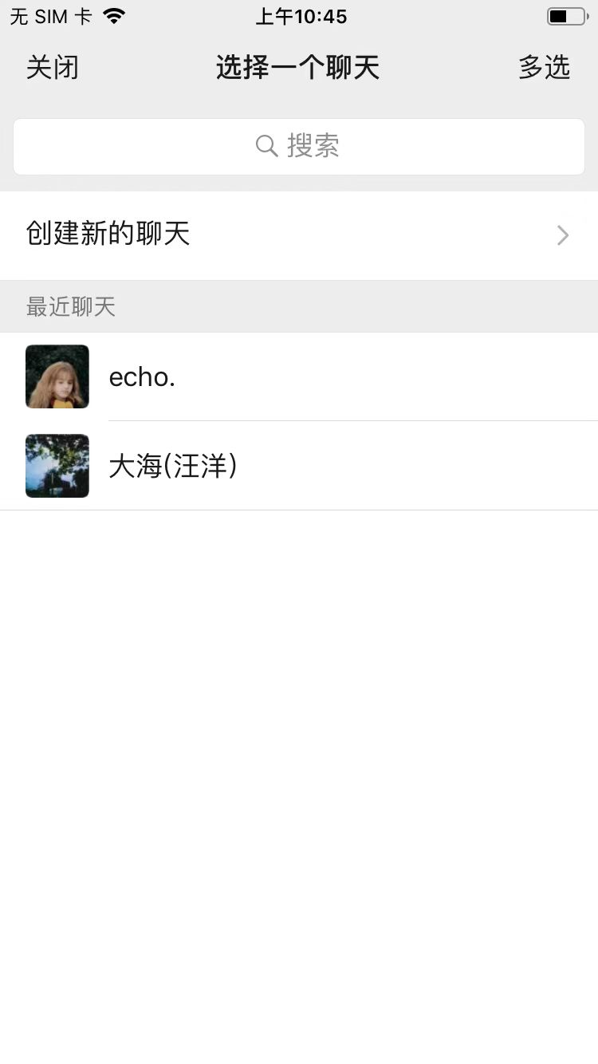
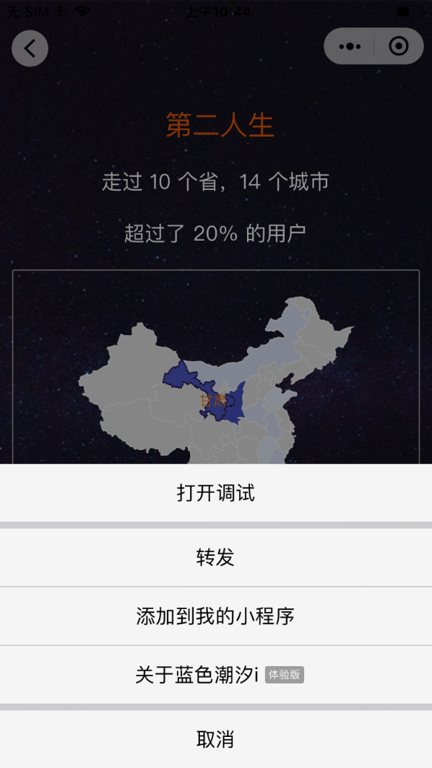
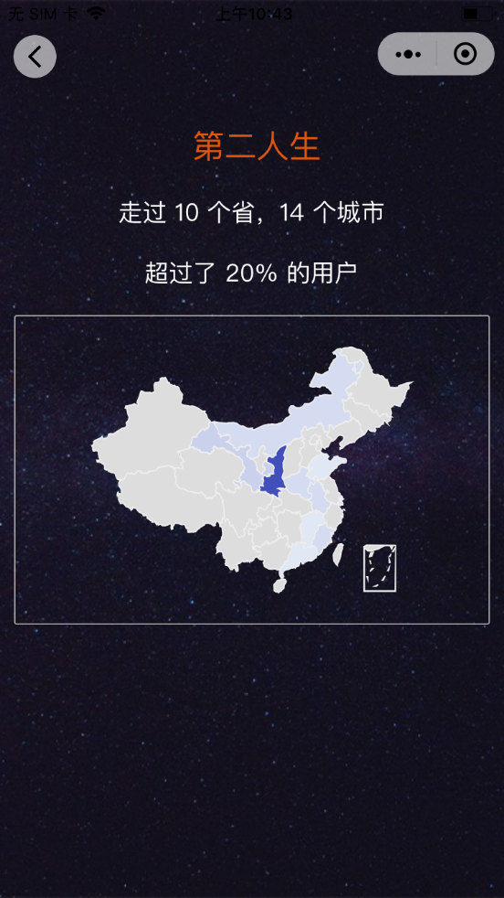
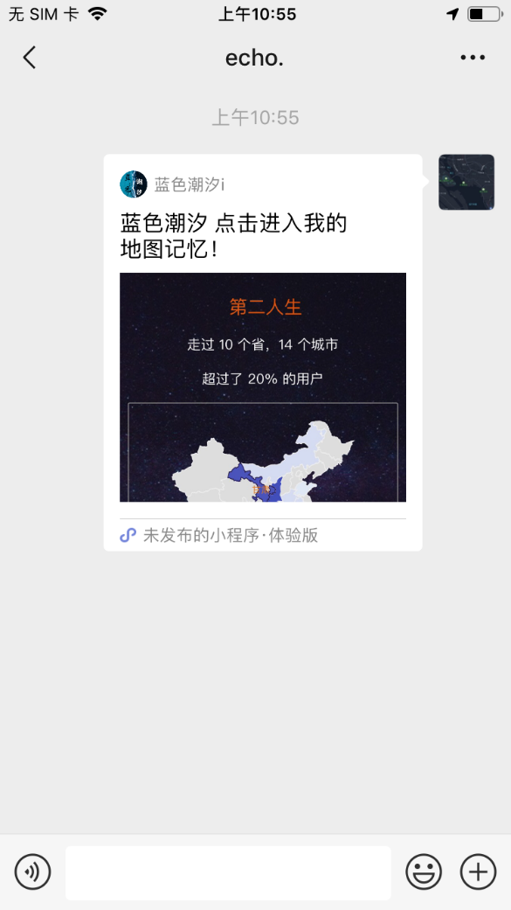
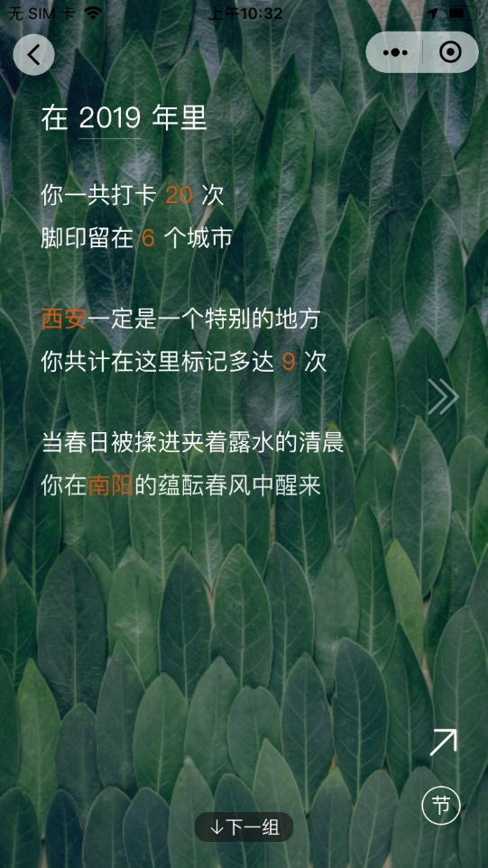
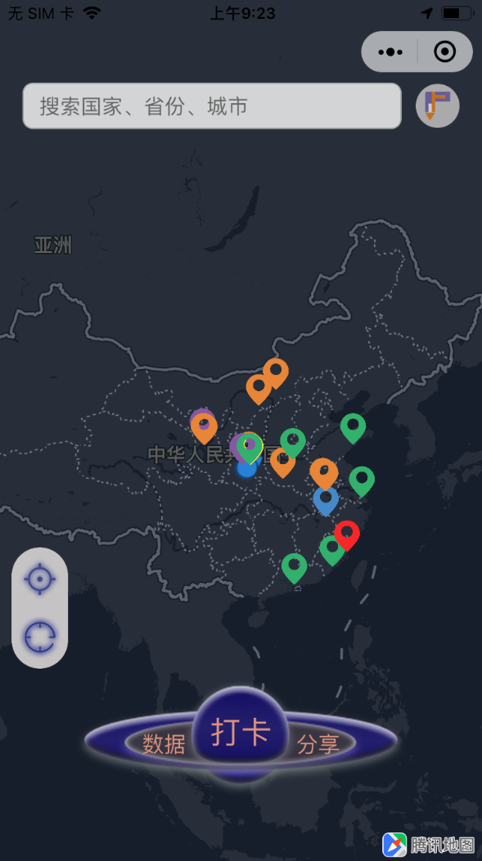
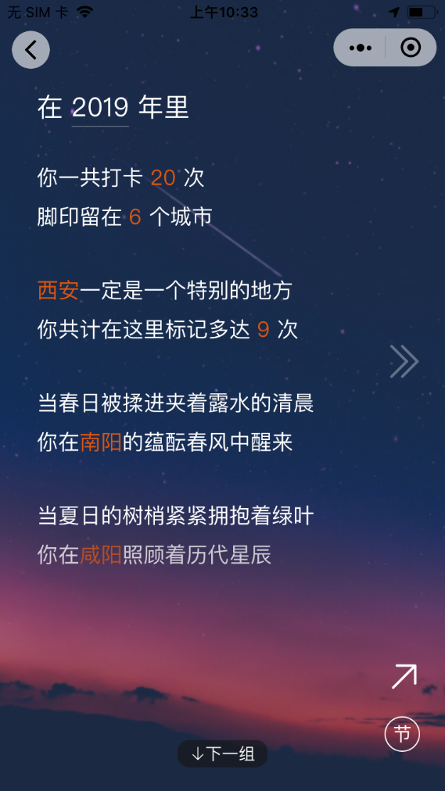
Notes:
功能模块介绍顺序：打卡->分享->数据分析
分享：当又到一年年终，你开始整理自己的记忆。你想总结这一年走过的地方，迫不及待地想告诉朋友们你这一年的故事和足迹。
打开“蓝色潮汐”小程序，点击分享，我们为你准备了精美的动态分享页卡，统计了你留下印记的所有城市和纸条内容，最常去的、打卡次数最多的地方，记录了你的春夏秋冬，结合地理位置，让记忆更加立体，你只需选择好样式即可分享；点击进入“节日专属”，你可分享这一年里的节假日出行；另外我们还为你准备了可视化地理总结，你的故事不止在字里行间、在数字里展露无遗，更在直接的热力分布地图中愈添光彩。快点击右上角一键分享，告诉朋友们你的足迹。
页面和操作：小程序首页（点击：分享）+分享页卡1（内容显示完春天）+分享页卡2（内容显示完夏天）+分享页卡3（内容显示完秋天）+分享页卡4（内容显示完冬天）（点击：节）+节日专属页+热力地图（点击：数据第二多的省）+点击后的热力地图（点击：右上角按钮）+分享选项（点击：转发）+带分享链接的聊天框

Slide 9
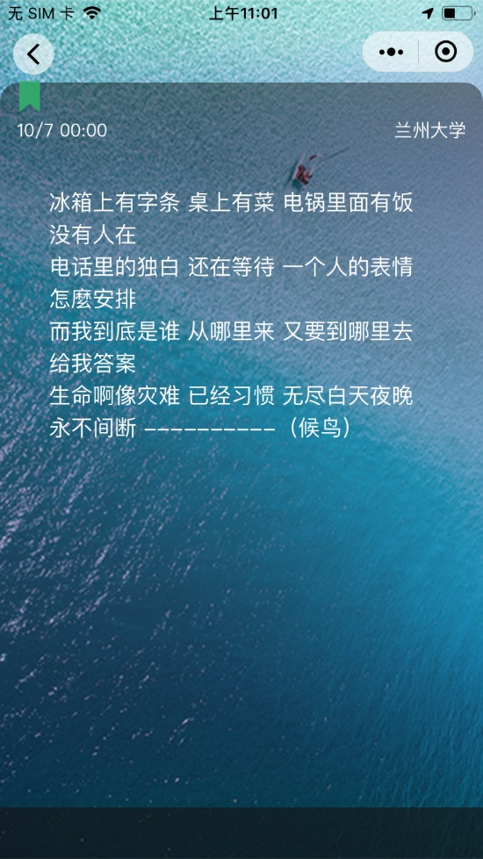
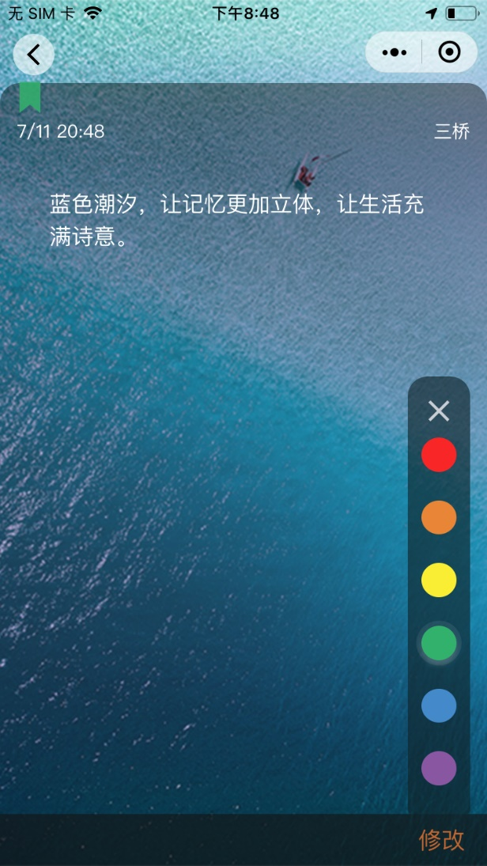
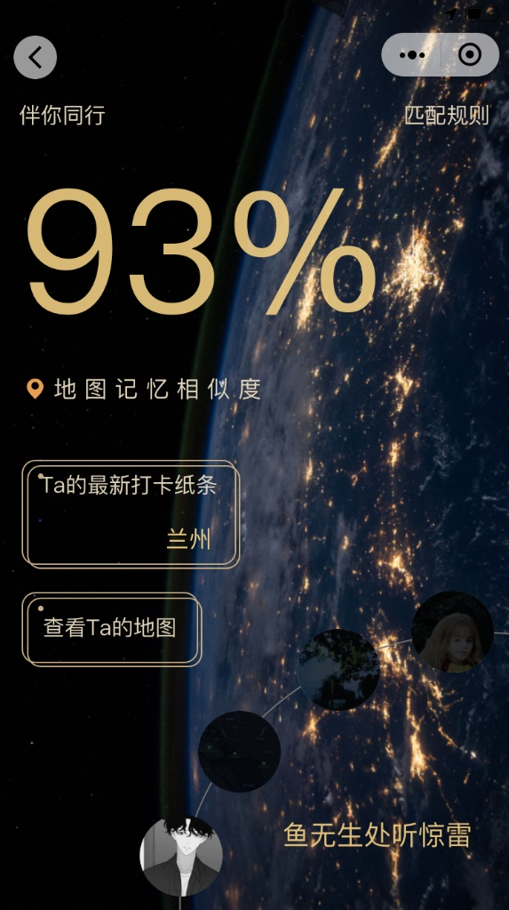
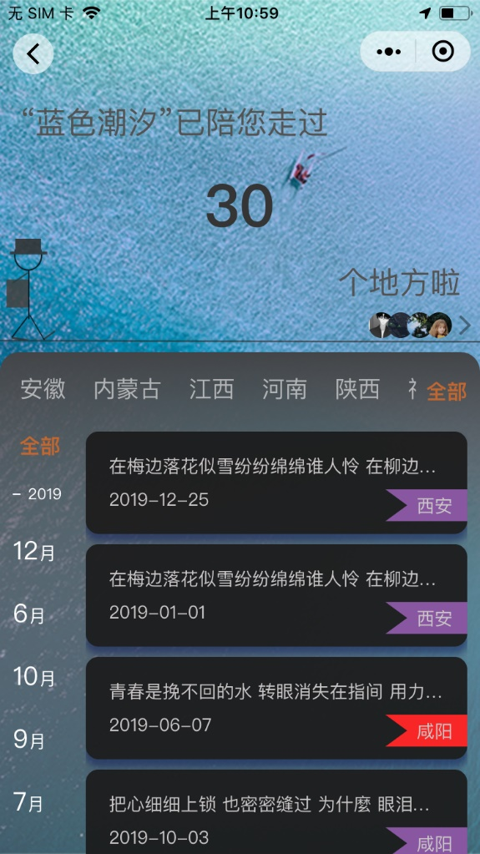
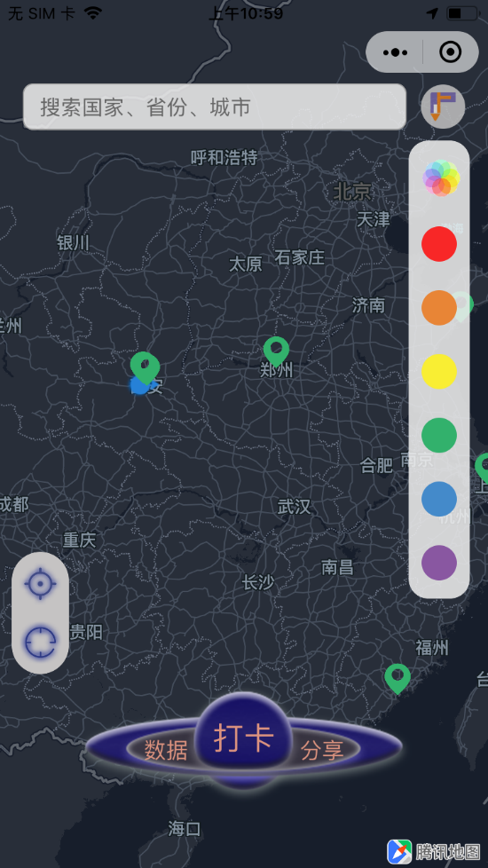
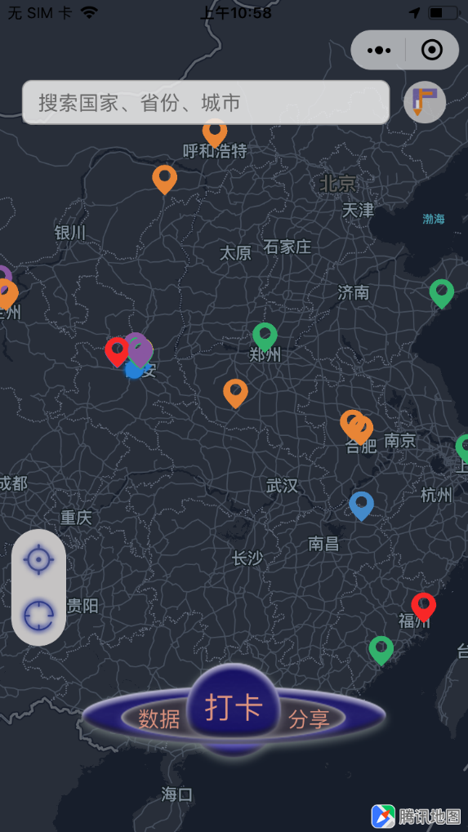

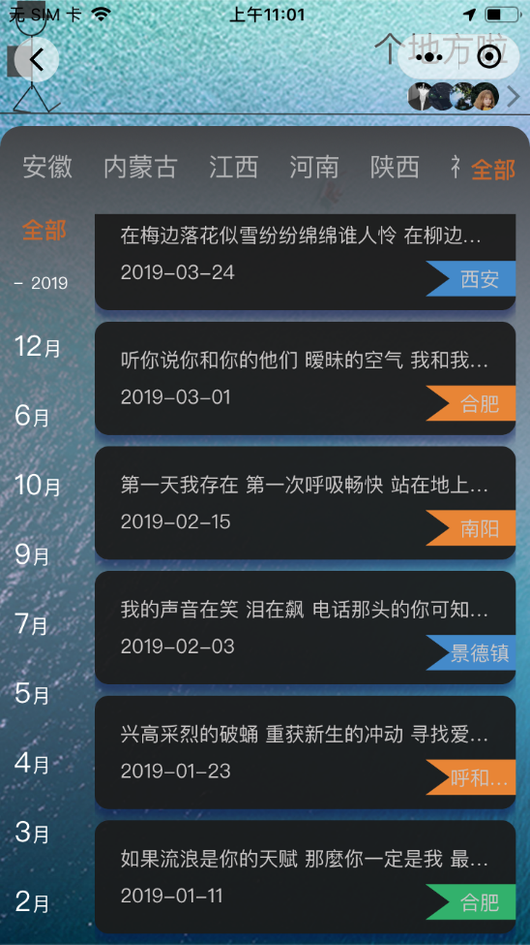
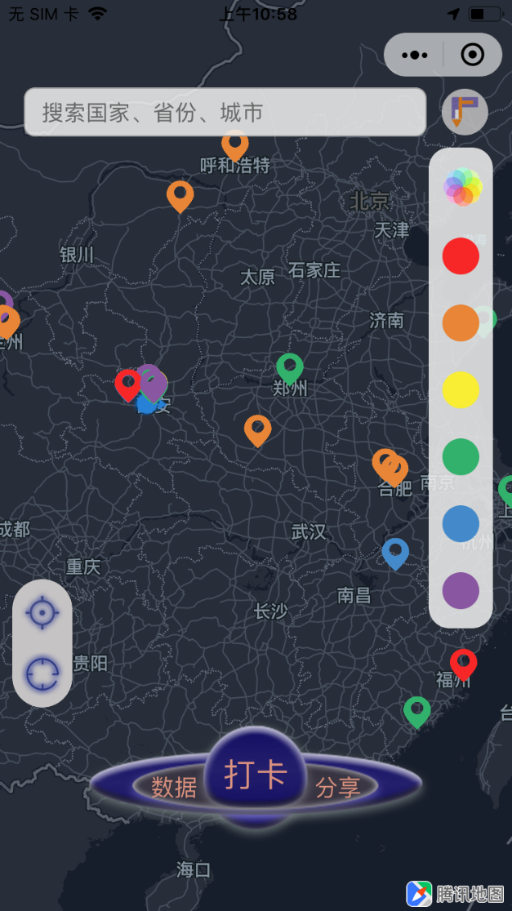
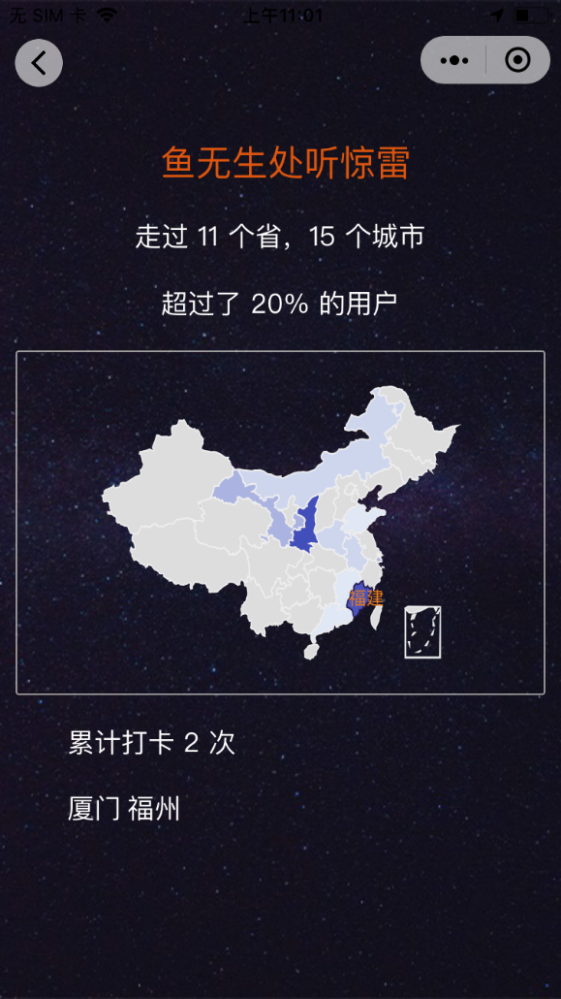
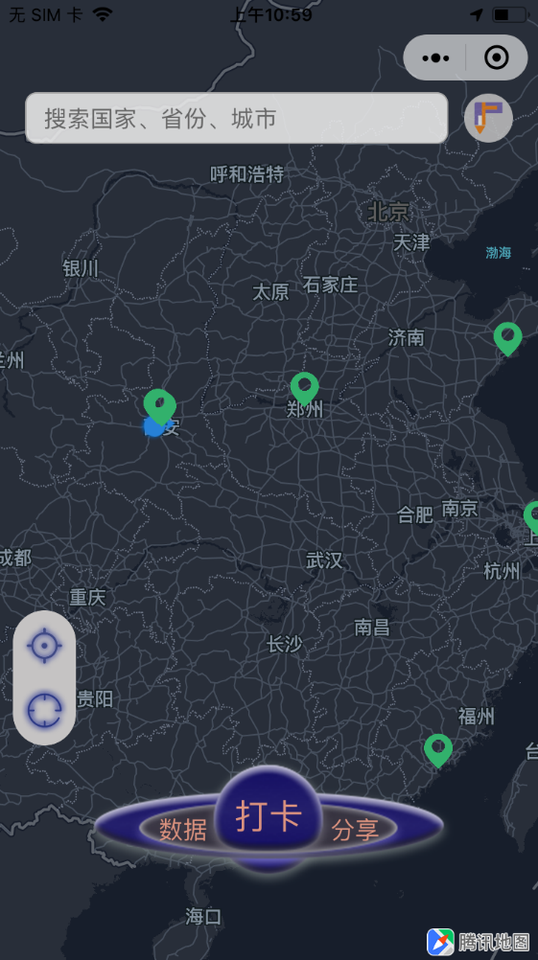
Notes:
功能模块介绍顺序：打卡->分享->数据分析
数据分析 ：“蓝色潮汐”不仅将你的打卡数据进行了春夏秋冬、法定节假日等统计，还将数据进行了多维度的分析，功能更全，体验更佳；大数据分析技术告诉你，在这里你并不孤单。
打开“蓝色潮汐”小程序，在首页打开调色板，可进行标记的分类查看，进入“我的数据”，我们为你保存了你留下印记的所有城市和纸条内容，点击“修改”还可通过修改标签颜色对记忆进行再分类，返回，进入“与你同行”页，“蓝色潮汐”利用算法为你推荐了与你匹配度高的用户，点击可查看TA设置为公开的最新打卡纸条内容以及热力地图。这个星球上有人与你同行。
页面和操作：小程序首页（点击：颜色板）+展开颜色板的小程序首页（点击：绿色；点击：颜色板关闭）+选择绿色且关闭了颜色板的小程序首页（点击：数据）+数据页（点击：任一排版好看的纸条）+展开颜色修改的数据页纸条内容页（点击：返回）+数据页（点击：与你同行入口）+ 与你同行页+与你同行页（点击：匹配用户的最新打卡纸条）+匹配用户的最新打卡纸条页（点击：返回）+与你同行页（点击：匹配用户的热力地图）+匹配用户的热力地图页

Slide 10




地图赋予情感功能 促进记忆的空间化
时间记忆维度
市场空缺
新型记录 生活方式
可视化记忆
空间地理维度
情感立体
Notes:
将地图工具赋予情感功能，促进人们记忆的空间化
基于地理位置的打卡记录是本小程序的主要亮点，通过地图的显示方式进行数据的存储，让人们的记忆不再只是单一的时间维度，通过地理空间也可查看到统计的数据，情感记录更加立体多面，贴近真实的内心。
1 基于地理位置记录分享类个人APP的市场空缺
微信、QQ、微博等社交类APP广为应用，主要为用户提供了公开的虚拟网络以存储心情并进行社交，但是对于个人的隐私记忆需求，却无法做到更好地满足。同时，通过基于地图的视觉媒介将生活、旅行记录功能实时联系在一起，这种另寻角度的产品也十分少见。

Slide 11
多维深层的数据分析 多元准确的数据统计
时间地理双维度
快速查找，直观展现
打卡总数+省份总数
分类清晰，覆盖全面
1
2
4
3
四季+六个节假日
市场空白，用户需求
诗词结合，打破常规
用户统计+数据比对
角度新颖，数据完整

Slide 12




基于推荐算法的用户匹配
旅行足迹全数据
保持神秘，提高产品功能趣味性
欧几里得距离+皮尔逊相关系数
单向关注，保护隐私
匹配用户相似度
Notes:
旅行足迹
欧几里得距离 皮尔逊相关系数
匹配用户相似度
单向关注，保护隐私
保持神秘，提高产品功能趣味性
每周更新

Slide 13
保证隐私心情输出 提供精美个性化分享
纯净的个人隐私环境
海报链接
随时使用
可视化定制
古诗词条
便利有度
可选择分享
契合小程序
热力地图
可设置隐私
Notes:
随手使用、源于生活，展示更加丰富的人生
分享方式有海报、词条、热力地图等多种方式，精心设计，观赏价值。
提供了一种可定制的个性化记录、查询和分享服务，便利有度不冗余，界面美观，高度契合小程序服务理念。

